Slide 1
单片机原理及工程应用
21世纪高等学校计算机规划教材
电子工业出版社

Slide 2
第4章 MCS-51单片机的中断系统
本章教学基本要求
1．理解和掌握中断的定义、分类和处理过程。
2．掌握MCS-51中断系统的内部结构，中断响应与处理过程，中断系统中相应寄存器的设置及中断的控制方法。
3．掌握MCS-51中断服务程序汇编语言和C语言编程方法。
重点与难点
1．中断服务子程序的结构及编程技巧。
2．中断处理过程和中断嵌套的应用。
Notes:
欢迎辞

Slide 3
4.1 中断的基本概念
CPU与其外设工作频率通常不同，很难实现CPU与外设同步工作，而当CPU与外设工作不同步时，很难确保CPU在对外设进行读/写操作时，外设一定是准备好的。为保证数据的正确传送，可采用查询方式。但在查询方式下，CPU主动地查询相关外设是否准备好，是否需要进行数据传送，这会降低CPU的效率，特别是与低速外设进行数据交换时，CPU需要等待更多的时间。另外在对多个外设进行I/O操作时，如果有些外设的实时性要求较高，CPU有可能会因来不及响应而造成数据丢失。为了解决类似问题，CPU的设计中引入了中断技术。
4.1.1 中断定义
CPU在执行当前程序的过程中，遇到了某种内部或外部随机事件或特殊情况，暂停当前执行的任务，转而执行对随机事件或特殊情况进行处理的程序，处理完毕后，CPU再返回暂停处继续执行原程序，这一过程称为中断。

Slide 4
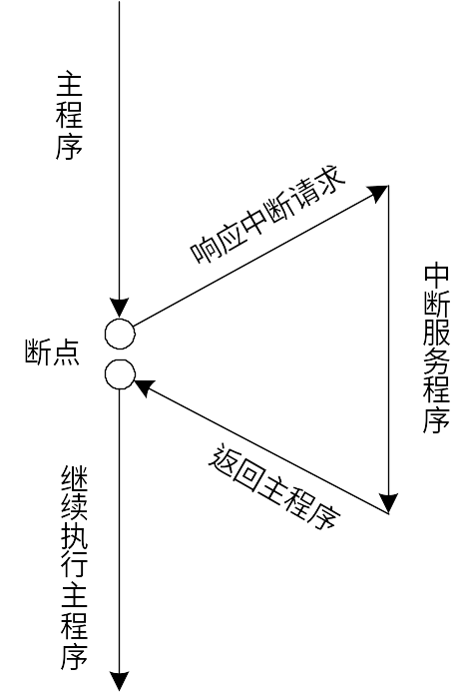
4.1.1 中断定义
从程序的执行过程来看，中断过程的程序转移与子程序调用相似，被中断的程序通常称为主程序或上一级子程序，被调用的程序称为中断处理程序或中断服务程序，但它们在实质上存在着很大差别。子程序调用是由主程序安排在特定的位置上的，而中断发生是随机的，可以在主程序的任意位置进行程序的切换。另外，子程序通常是完成主程序要求的功能，而中断处理程序的功能一般与被中断的主程序没有直接关联
中断源是指引起中断的原因或产生中断请求的设备。中断源包含软件中断源和硬件中断源。计算机中断处理的复杂性就体现在中断源的多样性上。

Slide 5
4.1.2 中断应用
在单片机和计算机系统中，中断处理技术广泛应用在故障处理、分时操作、实时处理、人机交互、多机系统等方面，显著地提高了CPU的工作效率。中断处理技术的主要应用具体介绍如下。
故障处理；
实时处理；
实现主机与外设的并行工作；
人机交互。

Slide 6
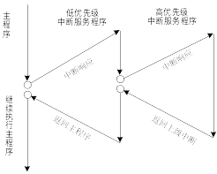
4.1.3 中断优先级
在实际的应用系统中往往具有多个中断源，当多个中断源同时中断时，CPU如何处理中断事务的技术属于多级中断的管理问题。多级中断管理技术的关键就是中断优先级的控制问题。
中断优先级是指每个中断源在接受CPU服务时的优先等级。CPU中断优先级的控制主要遵循以下两个方面的约定。

Slide 7
4.1.4 中断分类
1．可屏蔽中断和不可屏蔽中断
按照中断请求是否能被屏蔽，可将中断源分为两大类：可屏蔽中断 (Interrupt Require，INTR) 和不可屏蔽中断（Nonmaskable Interrupt，NMI）。
2．硬件中断和软件中断
硬件中断是通过中断输入信号来请求CPU执行任务，软件中断是CPU通过特殊指令进行特殊任务处理的一个中断过程，不需要由外部信号线触发。
3．外部中断和内部中断
根据硬件中断信号来源可分为外部中断和内部中断两类。外部中断一般是指由单片机或计算机外设发出的中断请求，如：键盘中断、通信中断、定时器中断等。外部中断通常是可以屏蔽的中断，即可以利用中断控制器屏蔽这些外部设备的中断请求。内部中断是指因CPU硬件出错（如突然掉电、复位、奇偶校验错等）或运算出错（除数为零、运算溢出、单步中断等）所引起的中断。内部中断多数是不可屏蔽的中断。

Slide 8
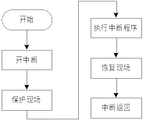
4.1.5 中断处理过程
中断处理过程是指中断源向CPU发出中断请求，CPU接收到请求信号并在一定条件下暂停执行原来程序而转去执行中断服务子程序，处理完毕再返回原来程序继续执行的过程。中断处理过程可分为中断请求、中断响应、中断服务3个过程，中断请求和中断响应可由硬件完成，中断服务所执行的中断服务子程序由用户编写。
1．中断请求
2．中断响应
3．中断服务
中断服务流程图

Slide 9
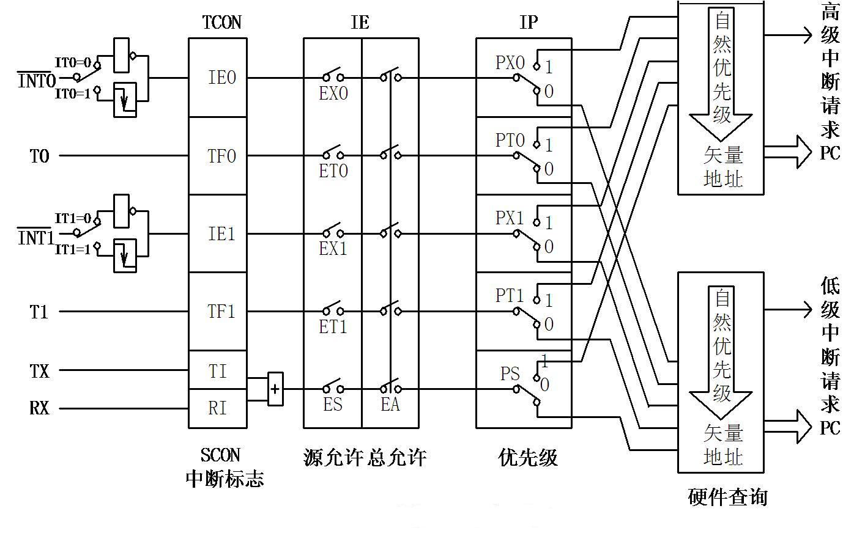
4.2 MCS-51单片机中断的概念与结构

Slide 10
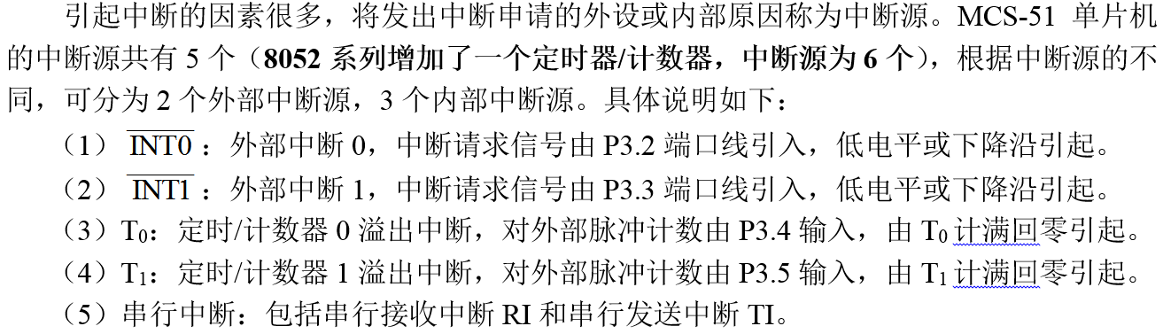
4.2 MCS-51单片机中断的概念与结构
MCS-51单片机（8051系列）的中断系统由4个与中断有关的特殊功能寄存器（TCON、SCON），中断允许控制寄存器IE和中断优先级寄存器IP组成。5个中断源的中断请求是否会得到响应，要受中断允许寄存器IE各位的控制，它们的优先级分别由IP各位来确定；同一优先级内的各中断源同时发出中断请求时，由内部的硬件查询逻辑来确定响应次序；不同的中断源有不同的中断矢量。

Slide 11
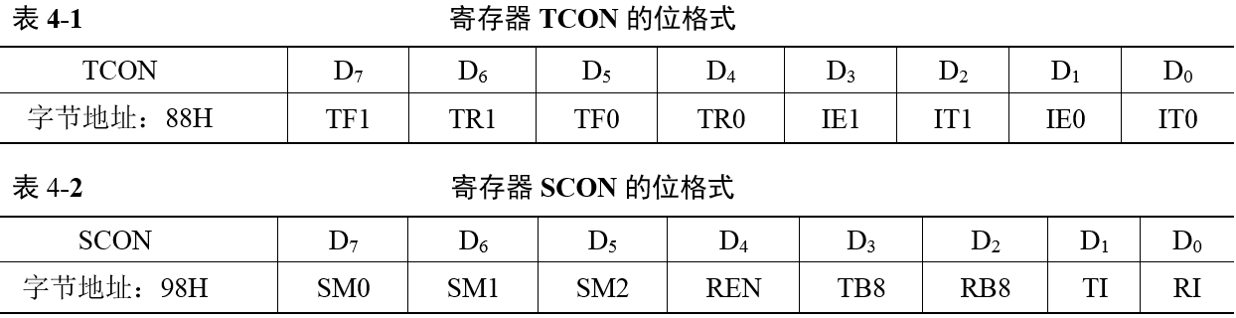
4.2 MCS-51单片机中断的概念与结构
MCS-51单片机除串口外的其他中断标志位，当进入中断服务程序后，由硬件自动清除；而串口通信在CPU响应中断时，不能自动清除TI，TI必须由软件清除。RI为串行口接收中断标志位，当允许串行口接收数据时，每接收完一个串行帧，由硬件置位RI，即RI=1，RI也必须由软件清除。

Slide 12
4.3 MCS-51单片机的中断处理
4.3.1 MCS-51单片机的中断控制
在MCS-51系列单片机中，中断可以通过对特殊寄存器的设置来选择中断方式和使用中断资源，下面具体来说明MCS-51系列单片机中断系统的控制。
1．中断配置
MCS-51单片机中断的管理与控制主要是对特殊寄存器配置，包括TCON、SCON、IE、IP四个特殊功能寄存器。
（1）TCON寄存器的设置
寄存器TCON中IE0，IE1，TF0，TF1位是标志位，用于指示某个中断请求是否产生，而其他位用于控制相关中断源，具体含义如下：
① IT0（TCON.0）：外部中断0触发方式控制位。
当IT0=0时，为电平触发方式（低电平有效）；
当IT0=1时，为边沿触发方式（下降沿有效）。
② IT1（TCON.2）：外部中断1触发方式控制位，其作用和IT0类似。
③ TR0（TCON.4）：定时/计数器T0运行控制位。
当TR0=1，启动定时/计数器T0；反之，停止定时/计数器T0。
④ TR1（TCON.6）：定时/计数器T1运行控制位，其作用和TR0相同。

Slide 13
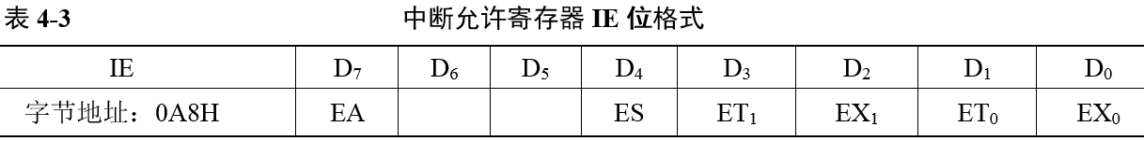
4.3.1 MCS-51单片机的中断控制
（2）中断允许寄存器IE的设置
① EA (IE.7）：CPU中断允许（总允许）位。EA=0，所有中断关闭；EA=1，CPU打开中断。
② ES（IE.4）：串行口中断允许位。ES=1，允许串口中断，否则关闭串口中断。
③ ET1(IE.3）：定时/计数器T1中断允许位。ET1=1，允许T1中断，否则关闭T1中断。
④ EX1(IE.2）：外部中断1允许位。EX1＝1，允许外部中断1中断，否则关闭外部中断1。
⑤ ET0(IE.1)：定时/计数器T0中断允许位。其功能与ET1相同。
⑥ EX0(IE.0)：外部中断0允许位。其功能与EX1相同。
凡是用到的中断需要打开，没有使用的中断则需关闭！

Slide 14
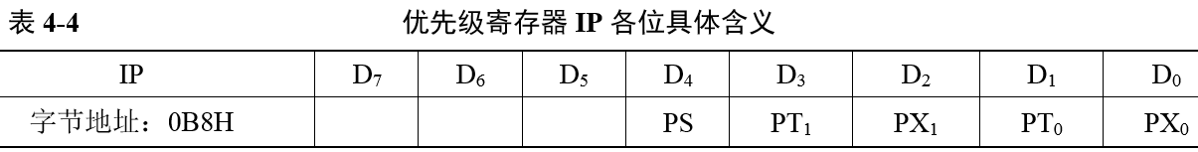
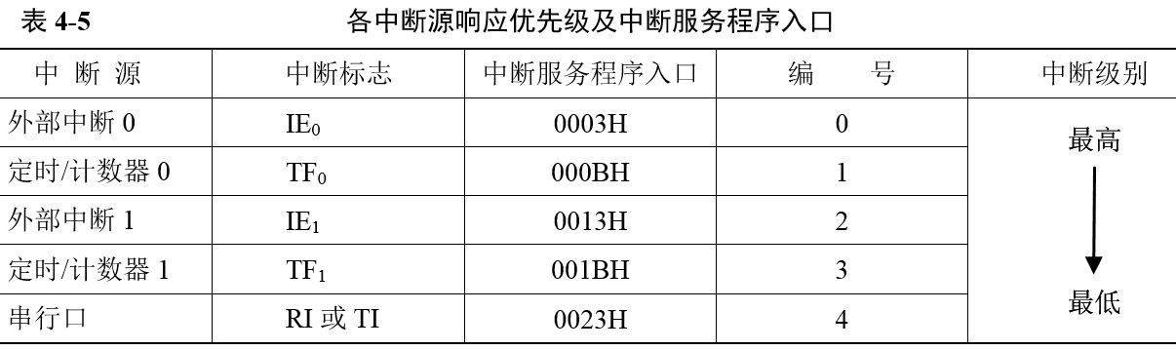
4.3.1 MCS-51单片机的中断控制
（3）优先级寄存器IP的设置
MCS-51单片机有两个中断优先级，即可实现二级中断服务嵌套。两级优先级遵循下述规则：仅高优先级可中断嵌套低优先级。
当IP寄存器中相关位相同时，则对应的中断源再按表4-5所示的优先级执行！

Slide 15
4.3.1 MCS-51单片机的中断控制
① PX0（IP.0）：外部中断0优先级设定位；
② PT0（IP.1）：定时/计数器T0优先级设定位；
③ PX1（IP.2）：外部中断1优先级设定位；
④ PT1（IP.3）：定时/计数器T1优先级设定位；
⑤ PS（IP.4）：串行口优先级设定位。
2．中断处理过程
MCS-51单片机中断处理过程与其他CPU的中断处理过程类似，分为三个阶段：即中断请求、中断响应和中断服务。

Slide 16
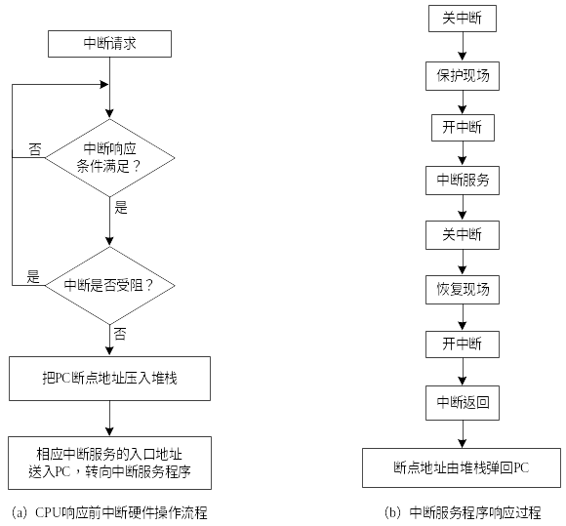
4.3.1 MCS-51单片机的中断控制

Slide 17

4.3.2 MCS-51单片机外部中断的触发方式
MCS-51单片机外部中断有两种触发方式，即电平触发方式和边沿触发方式。在使用外部中断时，合理配置触发方式，对检测和控制准确性至关重要。
1．电平触发方式
当外部中断被配置为电平触发方式后（置IT0/IT1=0），需要从电路上确保在当前中断服务程序退出前能够清除本次中断请求信号，否则CPU返回主程序后会再次响应中断该信号产生的中断请求。
2．边沿触发方式
边沿触发方式又称跳沿触发方式，边沿触发又分上升沿触发（低电平到高电平）和下降沿触发（高电平到低电平）。当外部中断被配置为边沿触发方式后，外部中断申请触发器能锁存外部中断输入线上的负跳变（高电平到低电平）

Slide 18
4.3.3 MCS-51单片机中断服务程序的设计
中断系统的运行必须与中断服务程序配合才能正确使用，MCS-51单片机的中断程序处理需要进行以下操作。
① 设置中断允许控制寄存器IE，允许相应的中断请求源中断。
② 设置中断优先级寄存器IP，确定并分配所使用的中断源的优先级。
③ 若是外部中断源，还要设置中断请求的触发方式IT1或IT0，以决定采用电平触发方式还是边沿触发方式。
④ 编写中断服务子程序，处理中断请求。
前三条是对中断进行设置，即中断初始化操作，一般放在主程序的初始化程序段中。
由于各中断入口地址是固定的，而程序又必须先从主程序起始地址0000H执行。所以，在0000H起始地址的几个字节中，要用无条件转移指令，跳转到主程序。另外，MCS-51单片机各中断入口地址之间依次相差8B，中断服务子程序稍长就超过8B，这样中断服务子程序就占用了其他的中断入口地址，影响其他中断源的中断。为此，一般在进入中断后，利用一条无条件转移指令，把中断服务子程序跳转到远离其他中断入口的地址处。

Slide 19
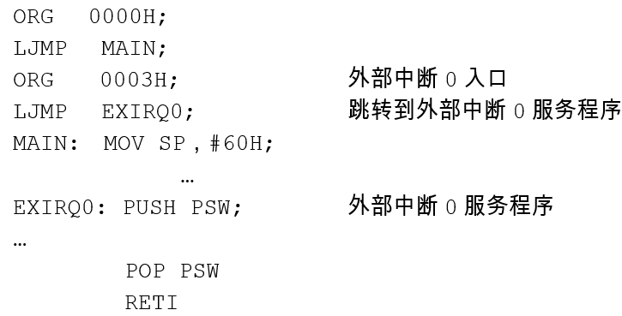
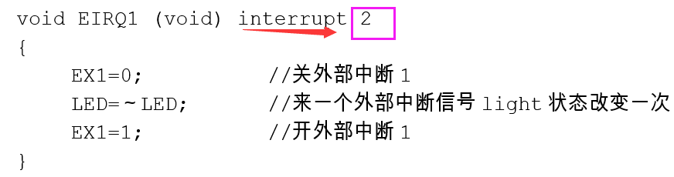
4.3.3 MCS-51单片机中断服务程序的设计
在主程序结构中，如果有多个中断源，就对应有多个“ORG XXXXH”的中断入口地址，多个“中断入口地址”必须依次由小到大排列。
而C语言实行MCS-51单片机中断服务程序时，使用interrupt关键字来标识，具体格式如下：
ISR_Name interrupt No [using Bank]
标号“No”后会自动生成中断向量，计算公式为(8* No＋3)，这和汇编代码中“ORG xxxxH”指出的绝对地址是相同的。
“using Bank”是可选的，如果不需要using的话，编译器会自动选择一组寄存器作为绝对寄存器访问的。

Slide 20
单片机程序的中断功能实现方法和注意事项：
4.3.3 MCS-51单片机中断服务程序的设计
中断功能部件与运算器和控制器部件相比，属于“编外”部件，使用前，必须遵守“先初始化→后使用”。
为了使中断服务程序执行时不破坏其他内存块或寄存器的数据，在进入中断服务程序时应当立即执行数据保护操作，即现场保护和现场恢复。
采用汇编语言编写的中断服务子程序的最后一条指令必须是返回指令RETI，CPU执行完这条指令后，返回断点处，重新执行被中断的主程序。

Slide 21
4.4 MCS-51单片机中断处理实例
中断系统是为CPU对外部事件做出快速反应和处理而设置的，中断程序设计的优劣将影响到CPU能否快速及时地响应中断源。在使用单片机中断系统资源的时候，按中断源的要求，根据中断处理所要完成的任务来编写程序。
1．定时中断设计
现要求编制程序，使P1.0管脚上输出周期为2ms的方波脉冲。设单片机晶振频率‎fosc=6MHz。
（1）方法：利用定时器T0作1ms定时，达到定时值后引起中断，在中断服务程序中，使P1.0的状态取一次反，并再次定时1ms。
（2）定时初值：输入到Timer1的时钟周期=12/fosc=2us。所以定时lms所需的时钟个数为500，亦即0lF4H。设T0为工作方式1（16位方式），则定时初值是（01F4H）求补＝0FE0CH。完整的汇编和C语言参考代码如下。

Slide 22
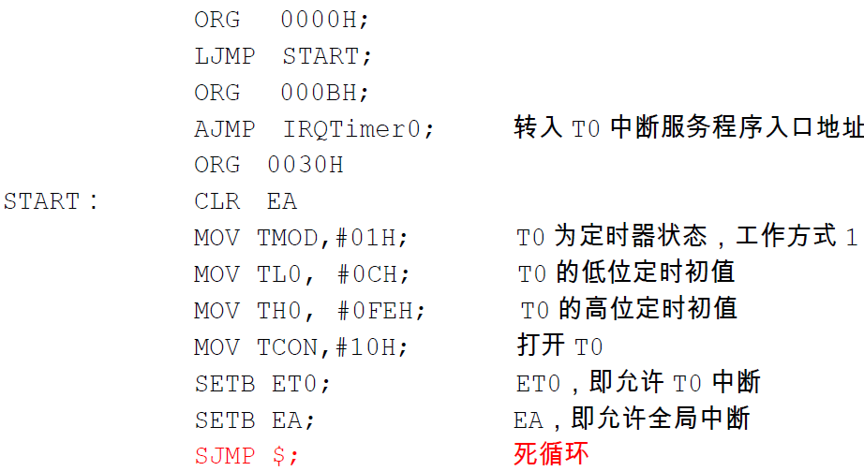
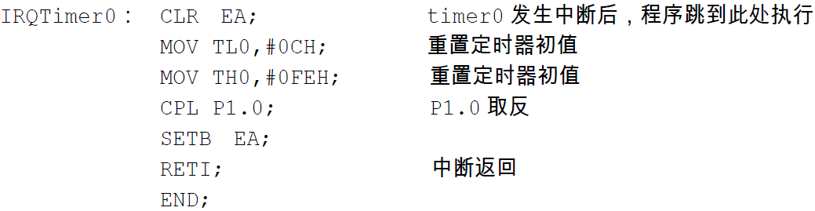
4.4 MCS-51单片机中断处理实例
当没有发生中断时，程序在死循环这里循环！

Slide 23
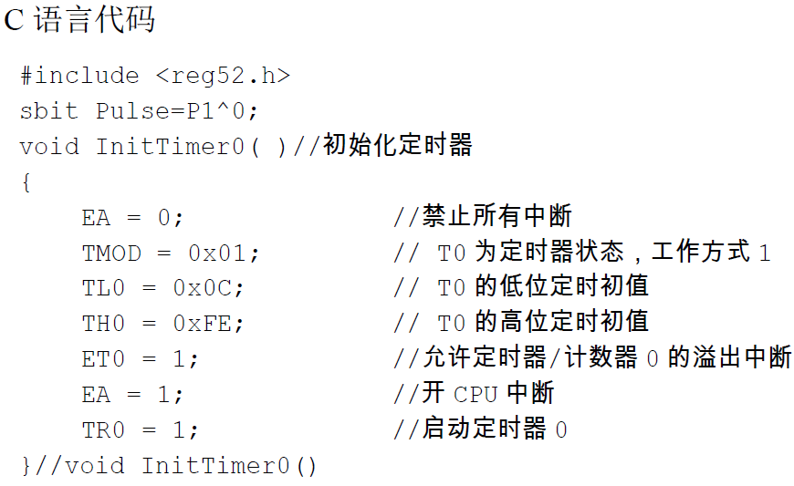
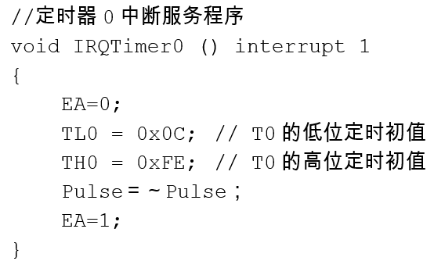
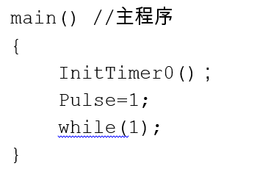
4.4 MCS-51单片机中断处理实例
先初始化，后使用
中断服务程序在主程序“main（）”之外！
思考：以C和汇编实现的中断程序，二者的主要差异在哪？

Slide 24
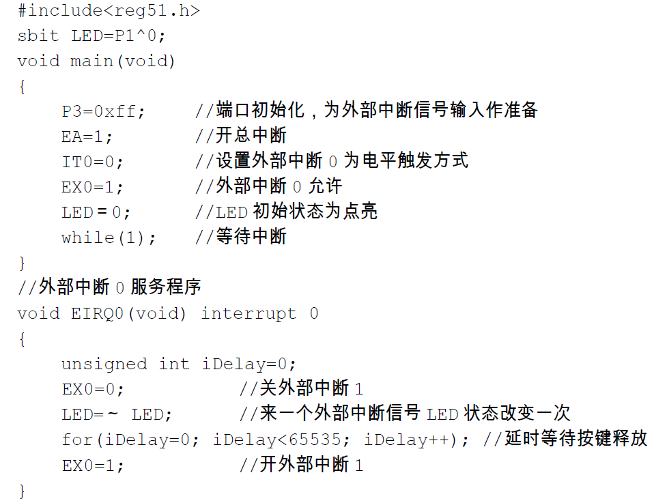
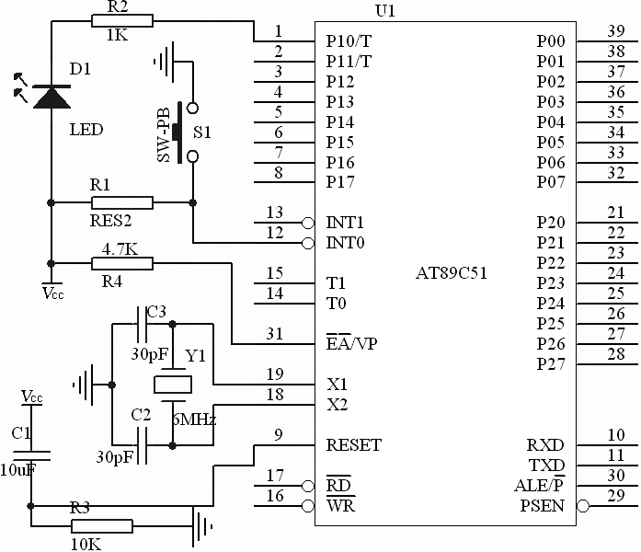
4.4 MCS-51单片机中断处理实例
2．外部中断设计
将按键信号作为单片机外部中断触发信号。每产生一个外部中断就将与LED灯相连的P1.0口电平取反，从而实现LED灯闪烁。电路图如图4-7所示。
初始化部分
思考：（1）外部中断触发方式如何选择？（2）外部中断在实际工程中应用场景？
避免外部中断信号在没有撤销时，反复进入中断服务程序！

Slide 25
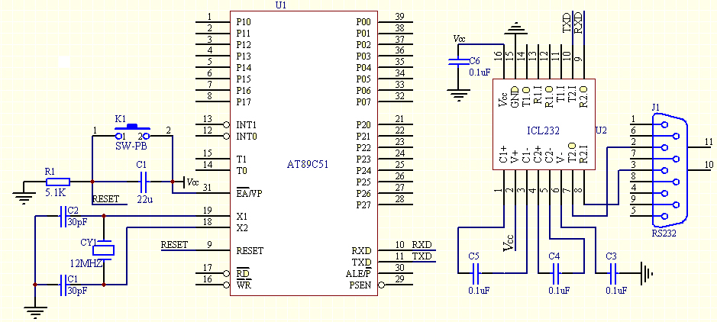
4.4 MCS-51单片机中断处理实例
3．串口中断设计
PC通过串口向单片机发送一个字节数据，单片机采用中断接收由PC机发送来的数据，而将接收的数据发送回PC机。设单片机时钟频率=11.0592MHz，单片机与PC机串口通信电路如图4-8所示。
由于单片机串口为TTL电平，而PC机串口为RS232电平，需要进行电平转换，图中采用ICL232芯片实现TTL与RS232电平转换。

Slide 26
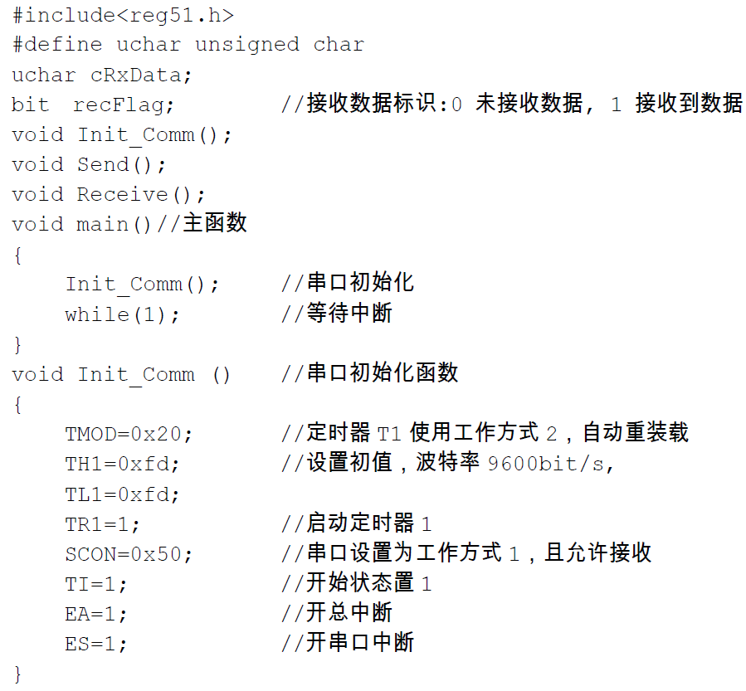
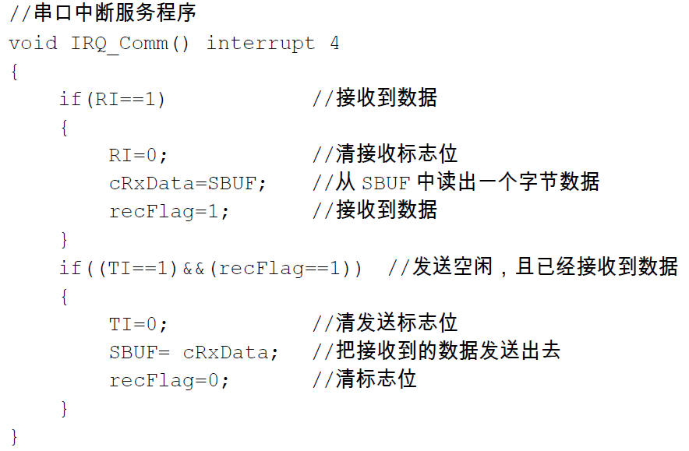
4.4 MCS-51单片机中断处理实例
软件清除RI/TI！
不仅是UART的接收数据多数采用中断方式实现，其他很多通信方式的数据接收也多采用中断方式完成，其主要作用是解决及时接收数据，避免数据丢失！

Slide 27
本 章 小 结
本章给出了中断的定义、应用、分类及其处理过程；
介绍了MCS-51单片机的中断系统具有5个中断请求源，2个中断优先级；
对中断系统的控制是通过2个特殊功能寄存器IE和IP编程来实现的。
MCS-51单片机的CPU对中断源的开放或关闭，由中断允许寄存器IE来实现两级控制。中断总开关控制位（IE.7位）EA = 0时，所有的中断请求都被关闭；当 EA=1时，CPU开放中断，但5个中断源的中断请求是否允许，还要由IE的低5位所对应的5个中断请求允许控制位的状态来决定。
外部中断请求具有两种触发方式：电平触发方式和边沿触发方式。
本章的最后介绍了中断服务程序的基本结构和设计方法，并通过实例介绍如何使用汇编语言和C语言编写中断服务程序。

